Slide 1
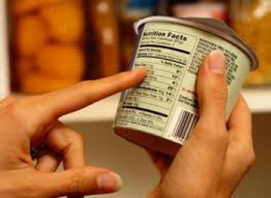
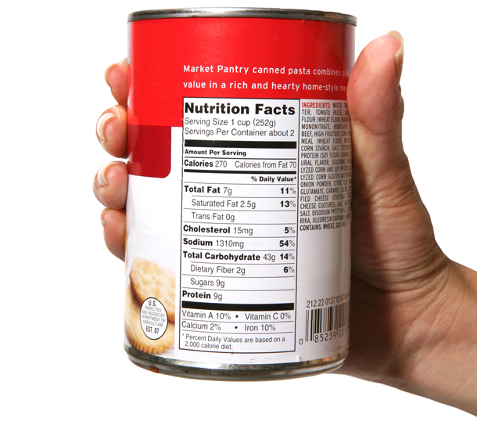
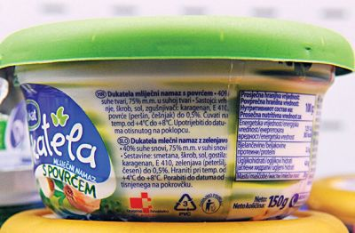
OZNAČEVANJE ŽIVIL

Slide 2
1. KAJ JE DEKLARACIJA?
Deklaracija je osebna izkaznica vsakega živila. Na njej so zapisani vsi podatki o živilu.

Slide 3
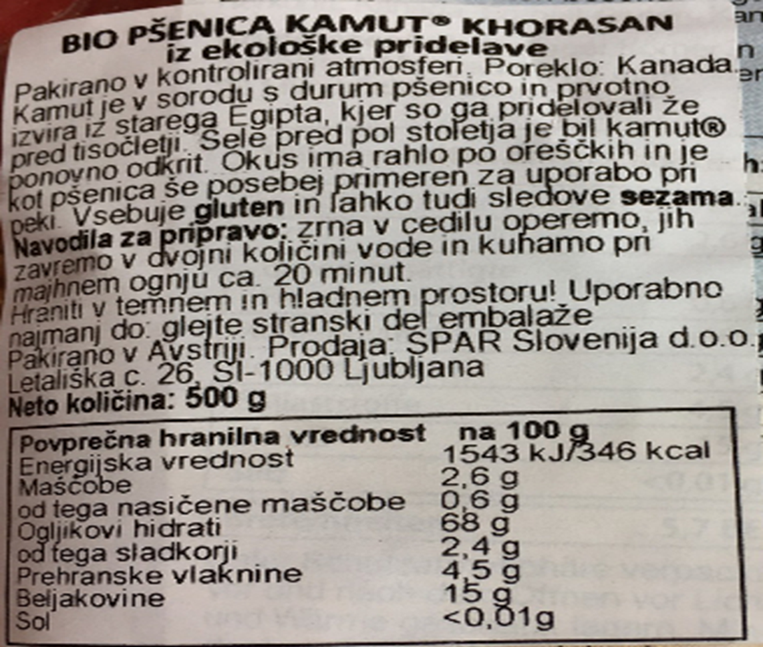
2. PODATKI NA PAKIRANEM ŽIVILU
Ime živila
Seznam sestavin
Neto količina živila
Rok uporabnosti
Pogoji shranjevanja
Navodila za uporabo
Ime in naslov proizvajalca/uvoznika
Hranilna vrednost živila

Slide 4
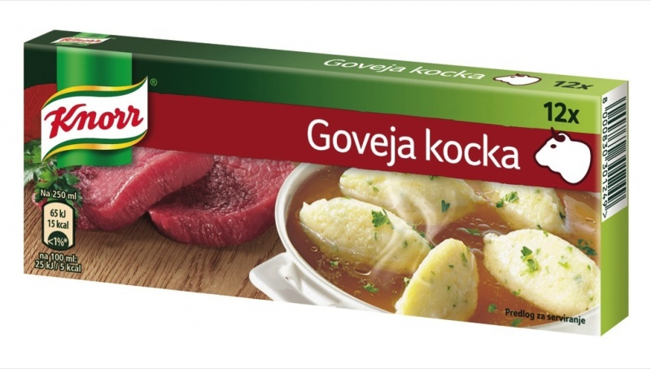
IME ŽIVILA
Označuje vrsto živila (mleko, čokolada,…)
IME ŽIVILA NI ENAKO BLAGOVNA ZNAMKA!
Blagovna znamka = izmišljeno ime (npr. Rama, Sola)

Slide 5
SEZNAM SESTAVIN
Razberemo lahko, katere sestavine vsebuje živilo.
Sestavine so navedene po padajočem vrstnem redu.
Če živilo vsebuje več kot 1,2 % alkohola, mora biti označeno tudi to.
Navedeni morajo biti tudi vsi aditivi v živilu (npr. E330- citronska kislina)
ADITIVI | SERIJA
BARVILA | 100
KONZERVANSI | 200
ANTIOKSIDANTI | 300
EMULGATORJI, STABILIZATORJI | 400
SREDSTVA ZA VZHAJANJE | 500
UMETNA SLADILA | 900

Slide 6
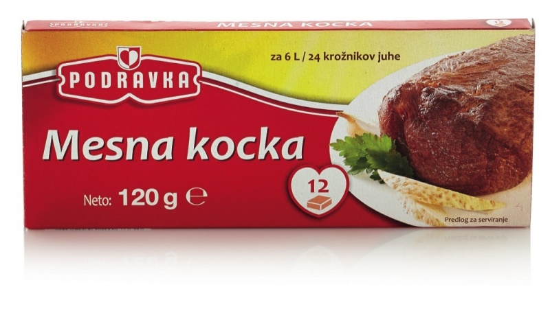
NETO KOLIČINA ŽIVILA
Je količina živila v času pakiranja.
V mednarodnih enotah (g, kg, ml, l)
Črka e – točnost podatka

Slide 7
ROK UPORABNOSTI
Podatek o datumu, do katerega je živilo primerno za uživanje.
Uporabno najmanj do…= za živila, ki imajo daljši rok uporabnosti
Uporabno največ do…= za hitro pokvarljiva živila

Slide 8
POGOJI SHRANJEVANJA
Navedeni takrat, kadar vplivajo na kakovost živila.

Slide 9
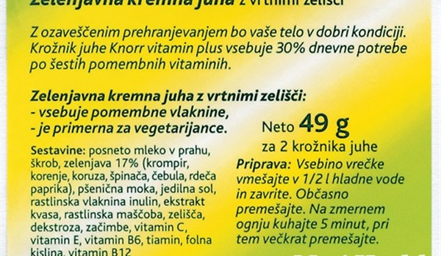
NAVODILA ZA UPORABO
Navedena takrat, kadar obstaja nevarnost, da živila ne bi znali pravilno uporabiti.

Slide 10
IME IN NASLOV PROIZVAJALCA/UVOZNIKA
Pove nam, kdo živilo izdeluje ali pakira oz. uvaža
Obvezna oznaka na vseh pakiranih živilih.

Slide 11
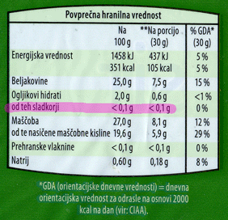
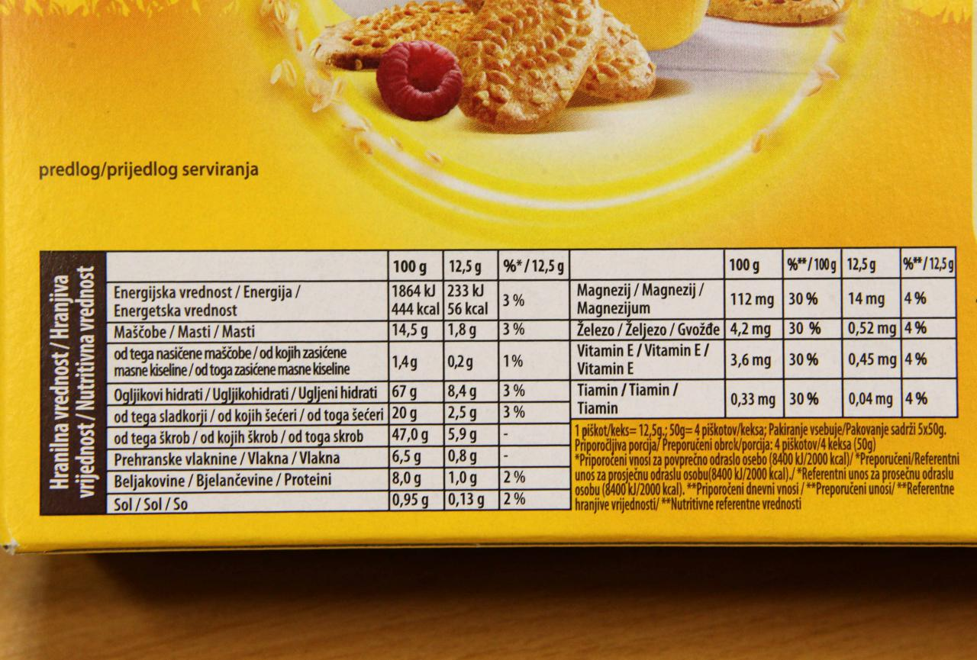
HRANILNA VREDNOST ŽIVILA
Pomemben podatek za zdravo prehranjevanje.
Ni je obvezno navajati.

Slide 12
3. ZNAKI ZA VARNOST ŽIVIL

Slide 13
4. ZNAKI ZA KAKOVOST ŽIVIL

Slide 14
5. POSEBNI ZNAKI

Slide 15
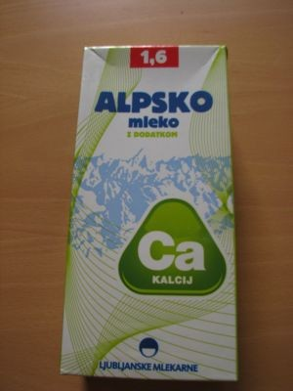
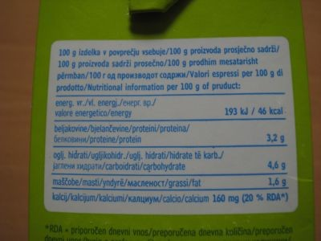
PREHRANSKE TRDITVE
Prehranska trditev je vsako sporočilo ali predstavitev, tudi slikovna, grafična ali s simboli, ki navaja, domneva ali namiguje, da ima živilo posebne ugodne prehranske oziroma hranilne lastnosti.
Primer: "obogaten s kalcijem"

